Slide 1
Lua – INF1350
Daniel Siles

Slide 2
Objetivo
Eliminar os inimigos
Manter-se vivo

Slide 3
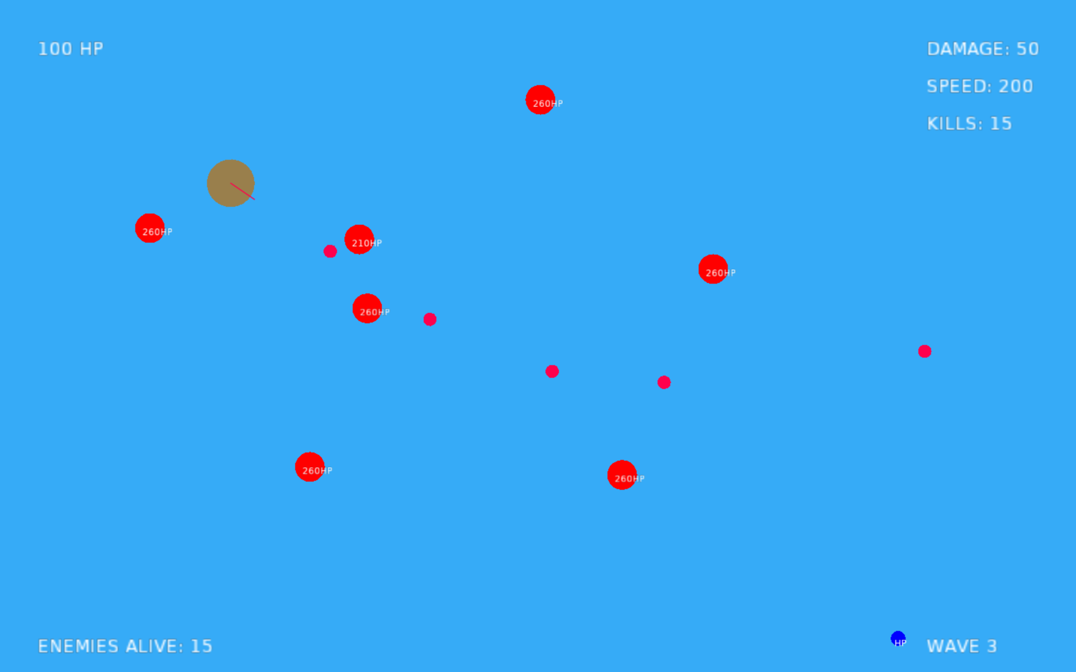

Slide 4

Player
Velocidade
Dano
HP (Health Points)

Slide 5
Enemy
Velocidade
Dano de colisão
HP (Health Points)
Se move sempre na direção do Player

Slide 6
Itens
Três tipos:
HP: O player ganha +40HP
DMG: O player ganha +15 de dano
SPEED: O player ganha +15 de velocidade
Gerado a cada 10 kills em um lugar aleatório da tela

Slide 7
Waves
Inimigos gerados aleatóriamente no espaço
A cada wave mais inimigos são gerados
A cada wave os inimigos ficam mais rápidos, têm mais vida e um maior poder de dano

Slide 8
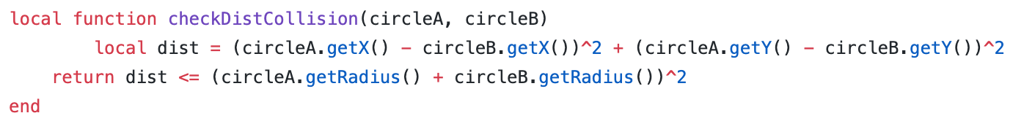
Colisão
Como tudo é feito de circulos é facil calcular a colisão dos elementos do jogo.

